Slide 1
Использование
современных инновационных технологий
во внеурочной деятельности
в рамках ФГОС
учитель начальных классов
МБОУ СОШ №4
г.Светлограда
Левыкина Татьяна Владимировна

Slide 2
Образовательные технологии (ОТ)
современное традиционное обучение;
проблемное обучение;
игровые технологии;
групповые технологии;
коллективный способ обучения;
коллективное творческое дело;
педагогика сотрудничества.

Slide 3
Составляющие ОТ
целевая направленность
критерии оценки результатов
система действия учителя и ученика
научные идеи
ограничения в использовании
результаты

Slide 4
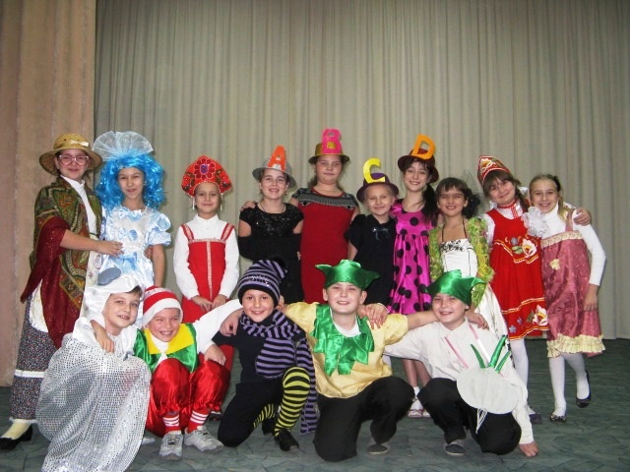
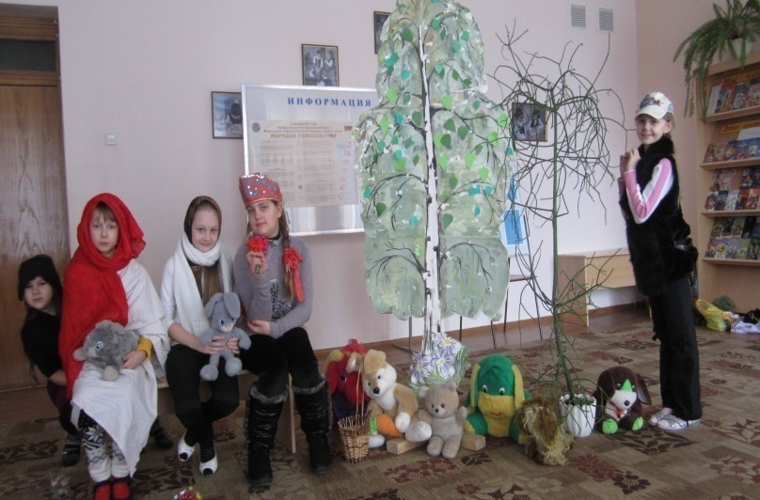
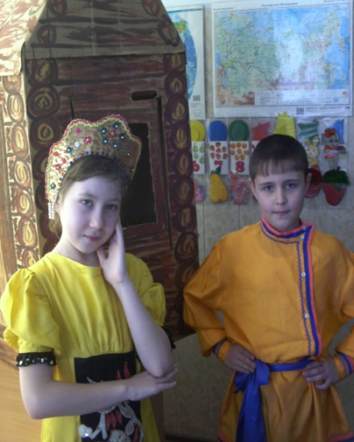
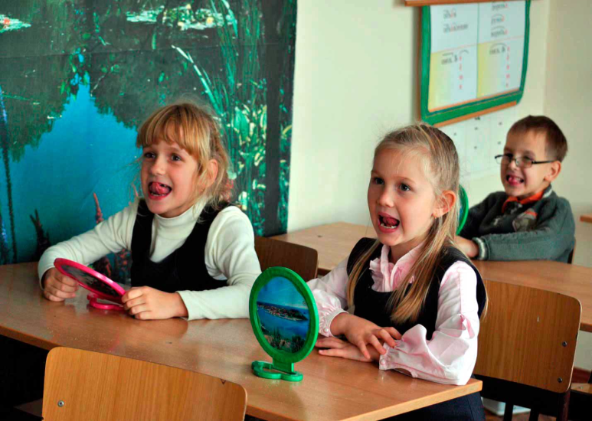
Внеурочная деятельность
духовно-нравственное направление

Slide 5
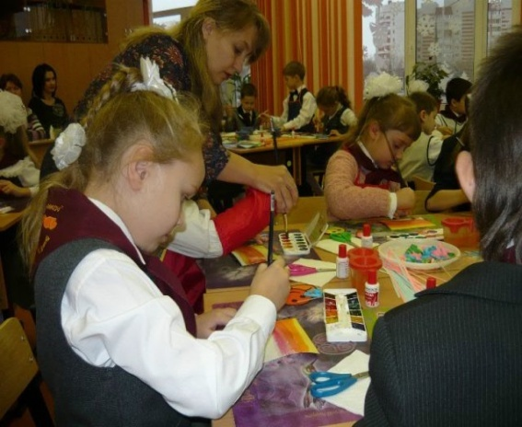
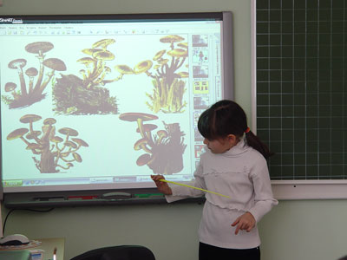
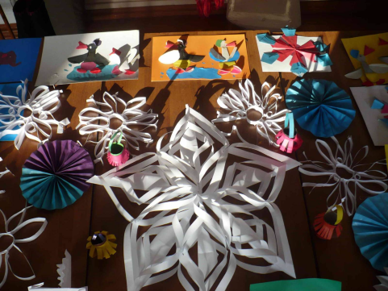
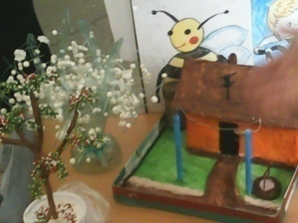
общеинтеллектуальное направление

Slide 6
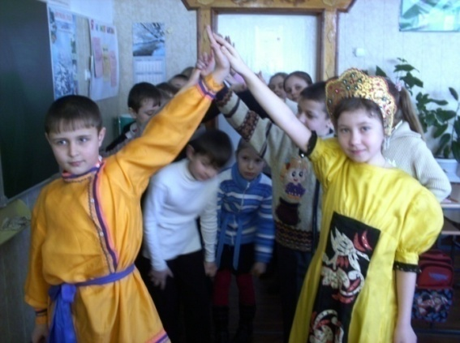
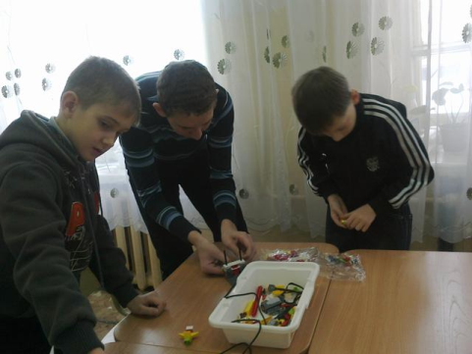
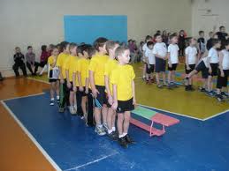
направления
социальное
общекультурное
спортивно-оздоровительное

Slide 7
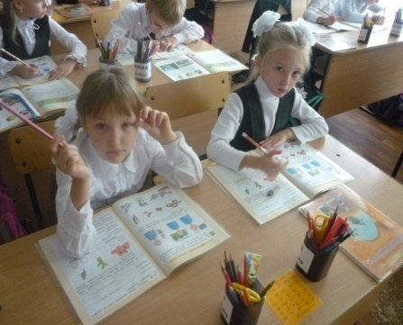
Инновационные технологии
стимулируют у учащихся процесс познания нового,
формируют у них осознанную потребность в приобретении знаний,
порождают стремление к самостоятельной деятельности,
формируют устойчивое внимание к предмету.

Slide 8
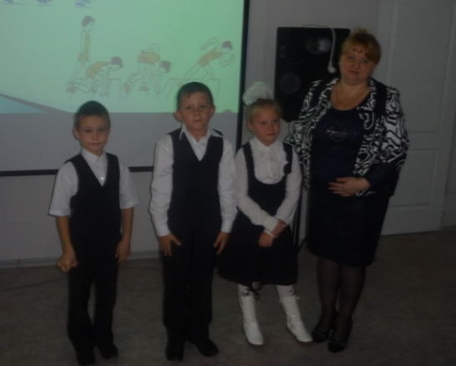
Учитель сегодня не столько тот,
кто учит, сколько тот,
кто помогает овладеть способами,
как ребёнку учиться.

Slide 9
Используемые интернет-ресурсы и литература.
Сеть творческих учителей.
Социальная сеть работников образования.
Н.Ф. Леонов « Новая эффективная дидактика» М. «Спутник плюс»
http:// www.sputnikplus.mags.ru/ [sputnikplus.mags.ru]
В презентацию помещены фотографии с разрешения детей и их родителей.

